Slide 1






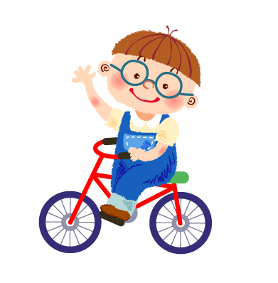



Xin chào các con
Hương Thảo
Notes:
Chào mừng các con đến với tiết học Tiếng Việt.

Slide 2
om ôm ơm
đom đóm chó đốm mâm cơm

Slide 3
Hôm qua, cô Mơ ở xóm Hạ đến thăm nhà Hà. Cô cho Hà giỏ cam. Hà chọn quả cam to phần bố. Mẹ khen và thơm lên má Hà.

Slide 4








Bài 37: em êm im um
Thiết kế bởi: Hương Thảo – tranthao121004@gmail.com
Notes:
Hôm nay chúng mình sẽ tìm hiểu bài 37 các vần em, êm, im, um tiết 1 trang 86, cô mời cả lớp cùng mở SGK nào

Slide 5



Tiết 1
Hương Thảo – tranthao121004@gmail.com

Slide 6
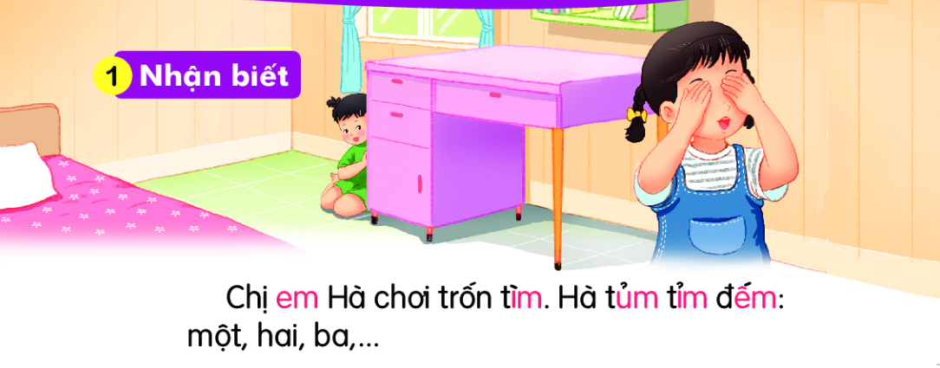
ìm
ủm
Chị em Hà chơi trốn tìm. Hà tủm tỉm đếm: một, hai, ba,…
em
ỉm
ếm

Slide 7
Bài 37: em êm im um
Thiết kế bởi: Hương Thảo – tranthao121004@gmail.com
Notes:
Hôm nay chúng mình sẽ tìm hiểu bài 37 các vần em, êm, im, um tiết 1 trang 86, cô mời cả lớp cùng mở SGK nào

Slide 8


em
êm
im
um
đ
êm
đếm

Slide 9

2
Đọc
em
êm
im
um
§äc
đ
êm
đếm
êm
hẻm
kem
mềm
nếm
em
em
êm
ím
um
um
mỉm
tím
chụm
mũm
mỉm

Slide 10
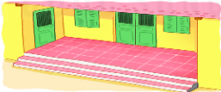


2
Đọc
êm
thềm nhà
tem thư
em
um
im
tủm tỉm

Slide 11
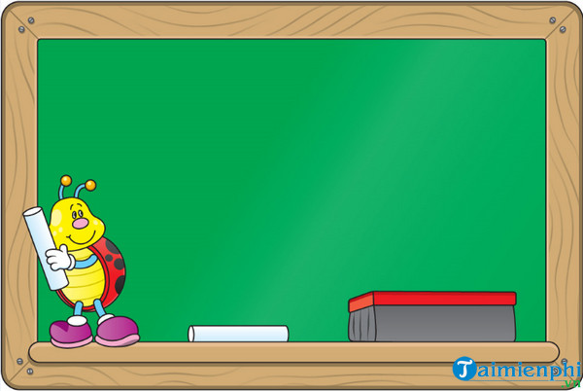
Viết bảng

Slide 12
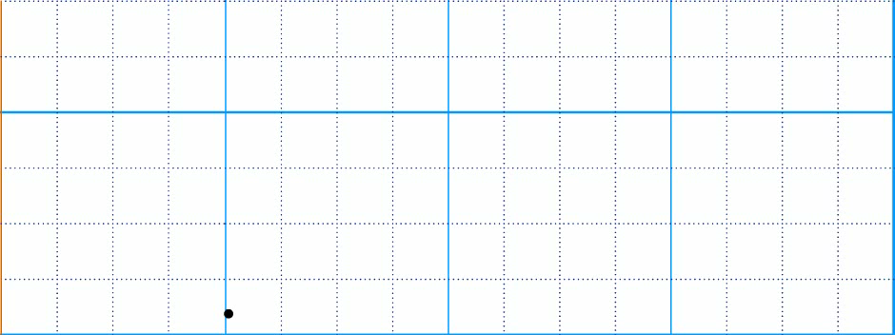

Slide 13
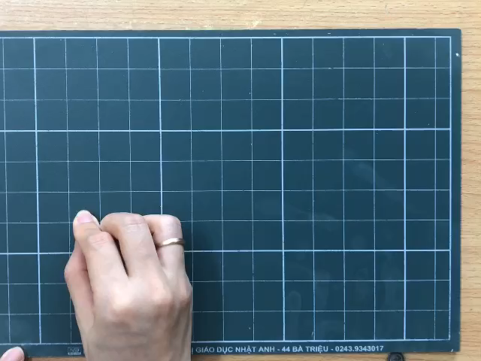

Slide 14
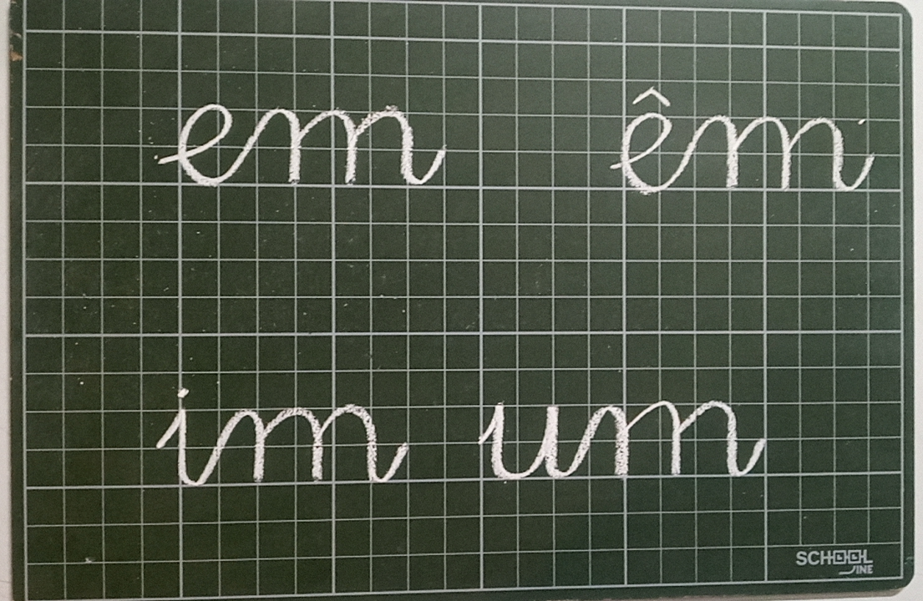

Slide 15
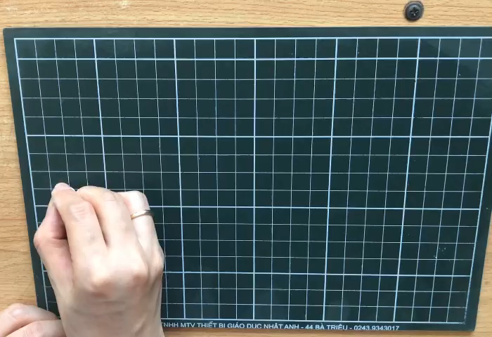

Slide 16
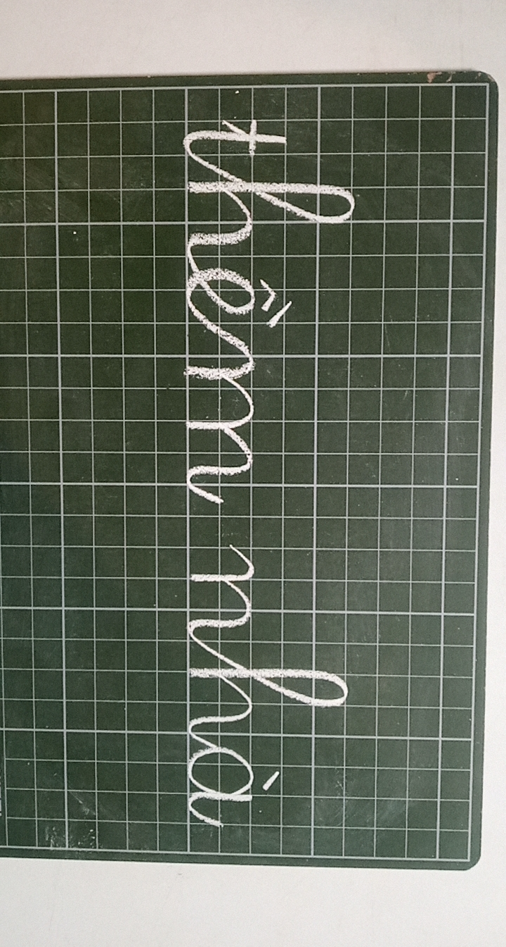

Slide 17
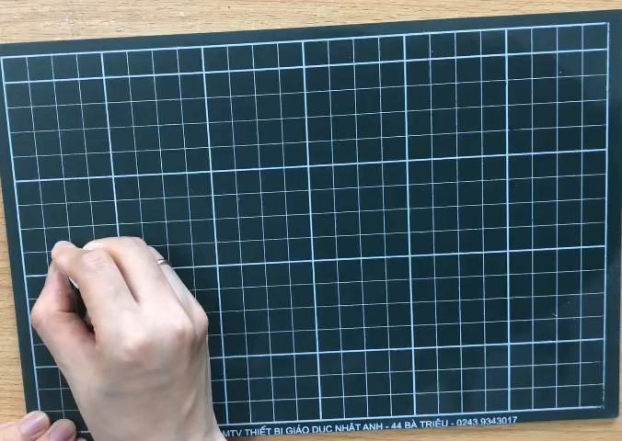

Slide 18
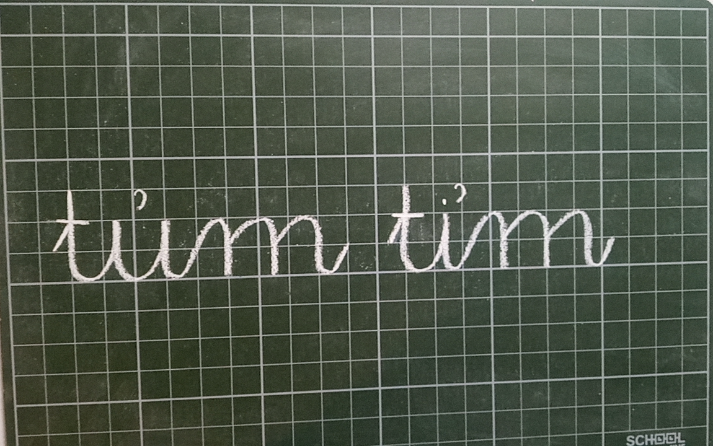

Slide 19
Tiết 2
Hương Thảo – tranthao121004@gmail.com

Slide 20

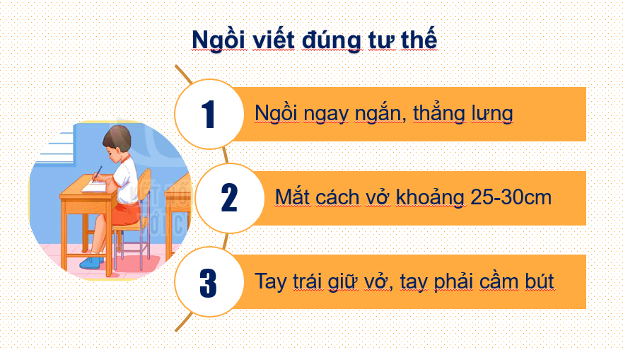
Bài 37 - trang 26, 27

Slide 21
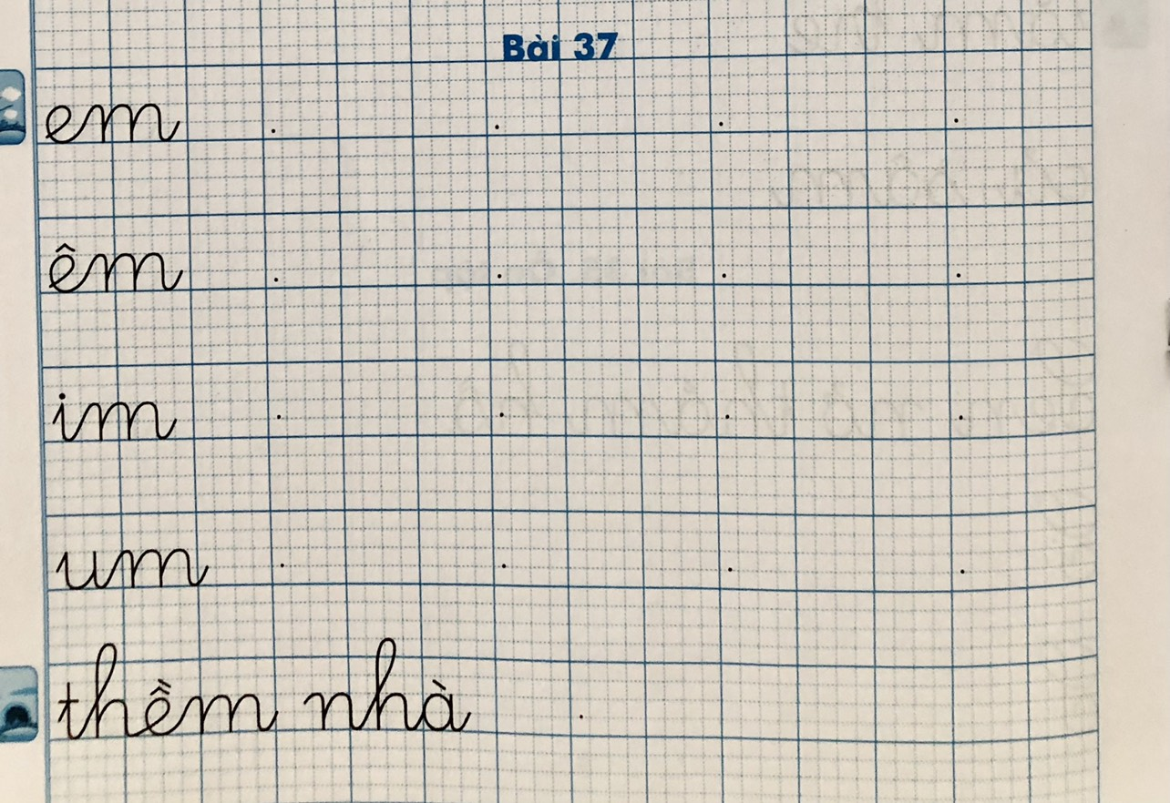
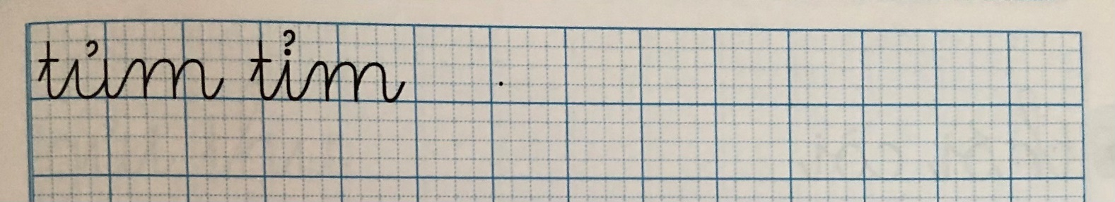
3
Tập viết
Notes:
.

Slide 22
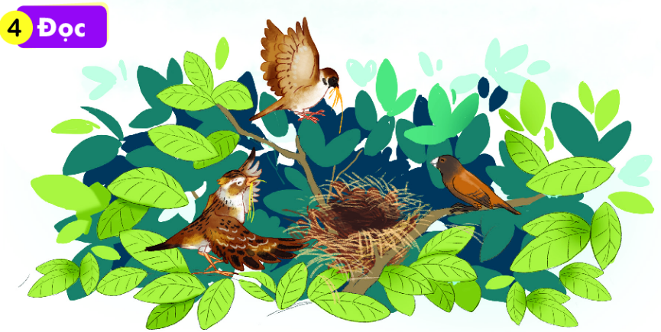
4. Đọc
Chim ri cần cù tìm cỏ khô về làm tổ. Đêm qua, nó bị ốm. Chim sẻ và chim sơn ca đến thăm, đem cho nó túm rơm. Chim ri cảm ơn sẻ và sơn ca.

Slide 23

1
2
Chim ri cần cù tìm cỏ khô về làm tổ. Đêm qua, nó bị ốm. Chim sẻ và chim sơn ca đến thăm, đem cho nó túm rơm. Chim ri cám ơn sẻ và sơn ca.
Chim ri cần cù tìm cỏ khô về làm tổ. Đêm qua, nó bị ốm. Chim sẻ và chim sơn ca đến thăm, đem cho nó túm rơm. Chim ri cám ơn sẻ và sơn ca.
3
4

Slide 24

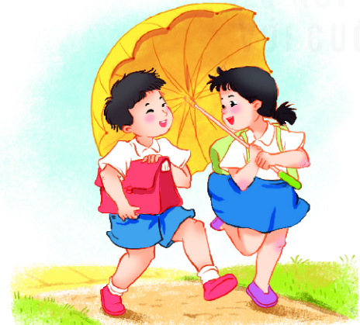
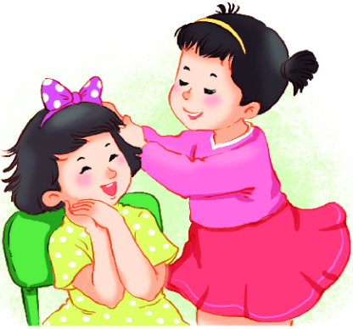
Giúp bạn

Slide 25

Tạm biệt và
hẹn gặp lại!

